Slide 1








Slide 2
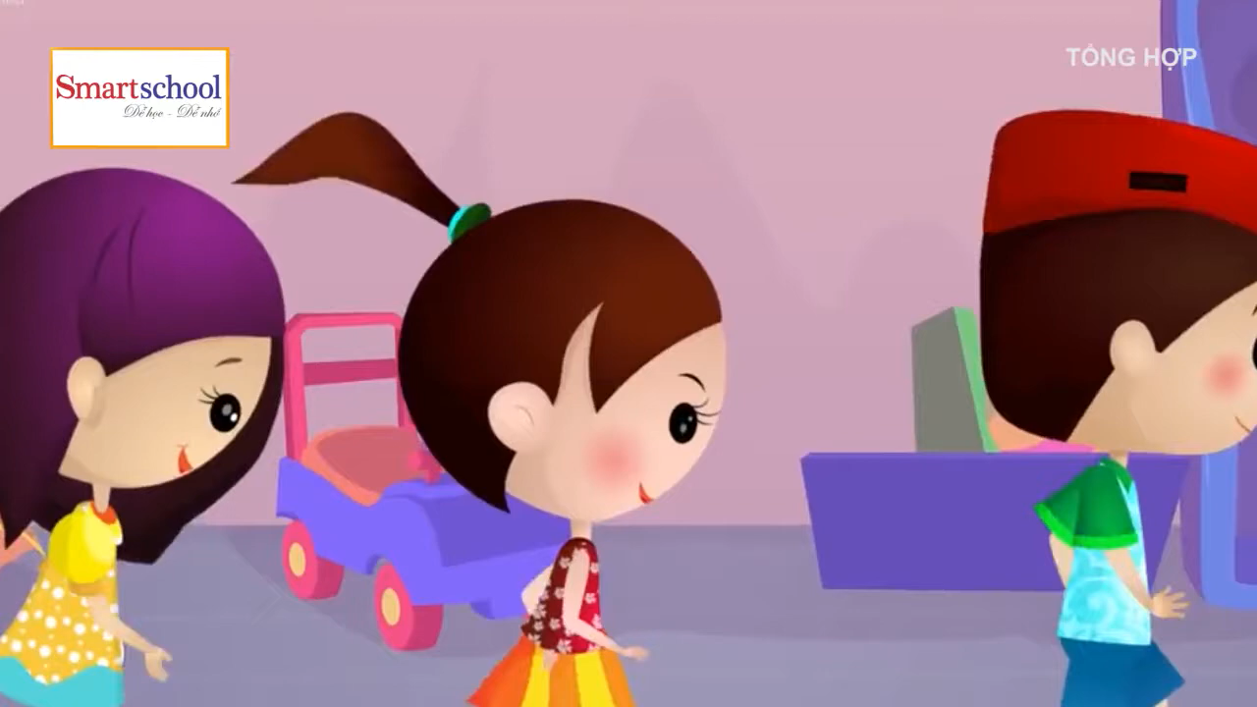

Slide 3

Em học tập được điều gì từ bạn nhỏ trong bài hát?
Em học tập được điều gì từ bạn nhỏ trong bài hát?

Slide 4



Slide 5




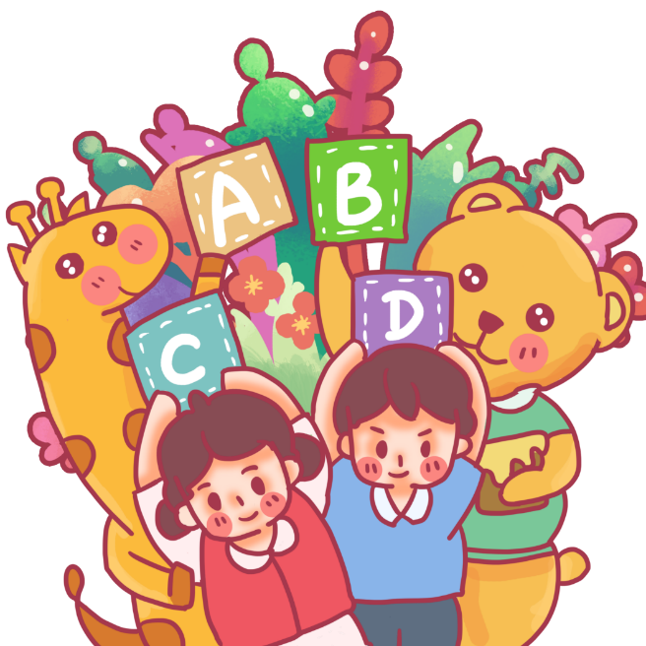

Yêu cầu cần đạt
Nêu được một số biểu hiện của việc học tập, sinh hoạt đúng giờ.
Biết vì sao phải học tập, sinh hoạt đúng giờ.
Bước đầu hình thành được một số nền nếp học tập, sinh hoạt đúng giờ.

Slide 6



Slide 7
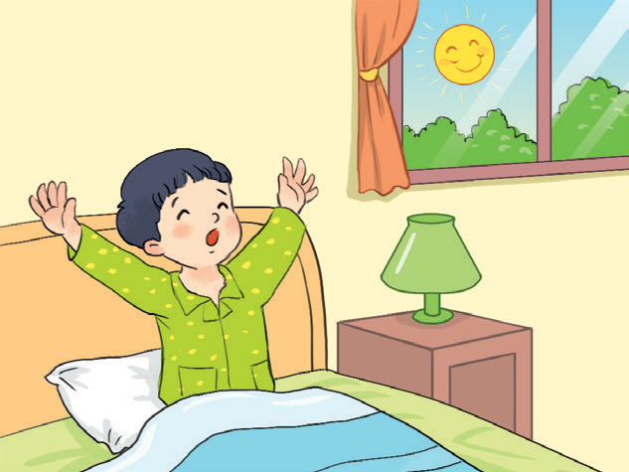
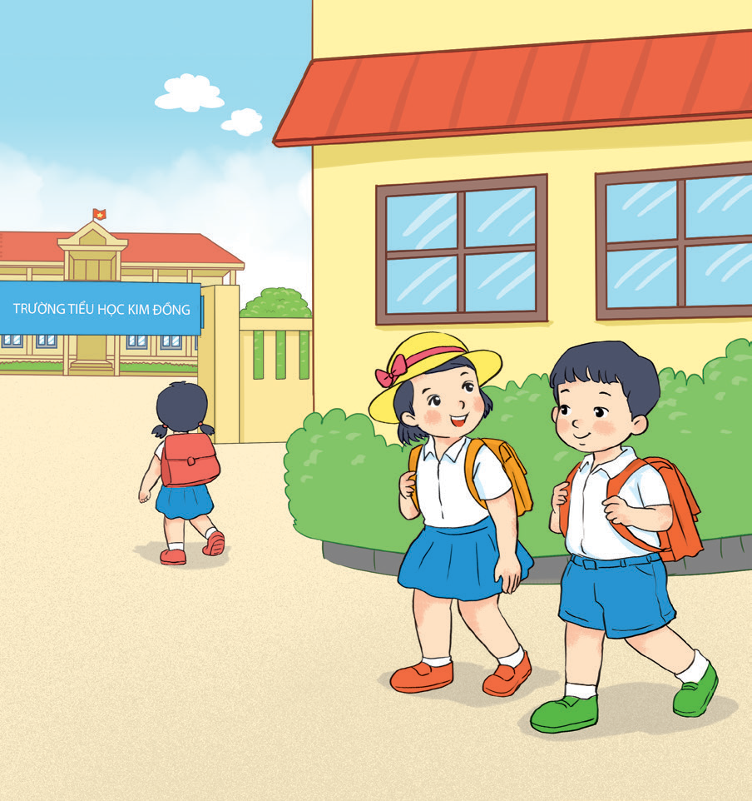


Một ngày học tập, sinh hoạt của bạn trong tranh diễn ra như thế nào?

Slide 8
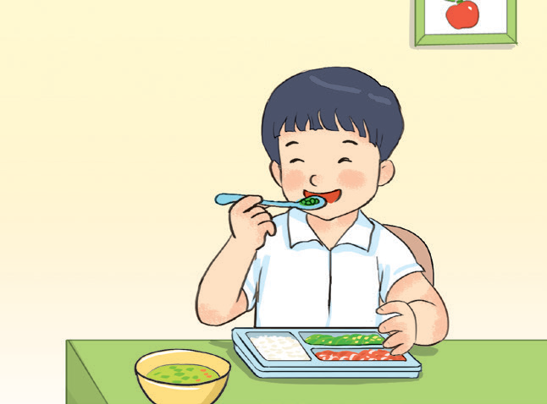
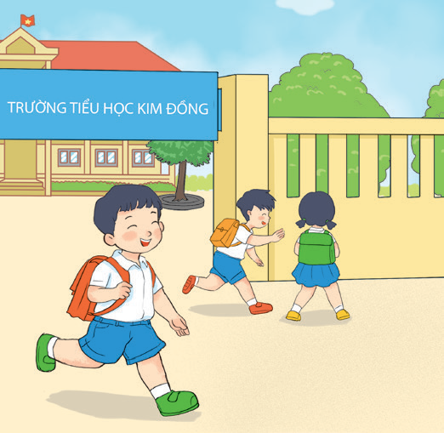



Slide 9
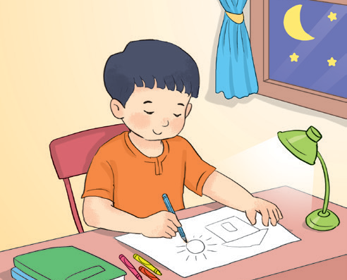
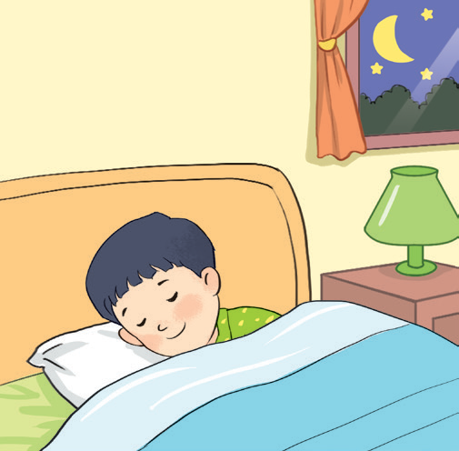



Slide 10

Quan sát tranh Thời gian biểu “Một ngày học tập, sinh hoạt của bạn trong tranh”, có điểm gì giống hoặc khác với thời gian biểu của em?
Qua đó, em thấy cần thay đổi ở thời gian biểu của mình điều gì không?
CHIA SẺ NHÓM ĐÔI

Slide 11
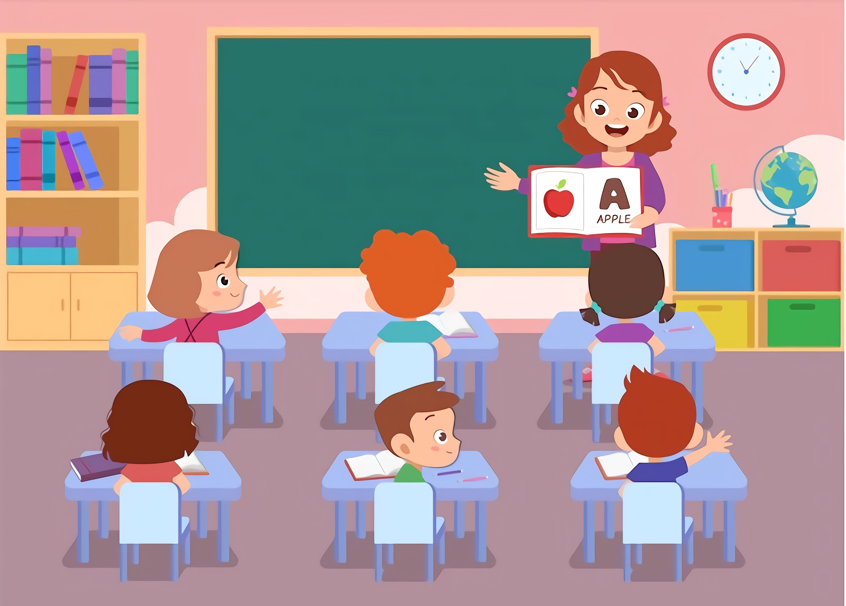
Chia sẻ trước lớp

Slide 12


Theo em, học tập, sinh hoạt đúng giờ có lợi ích gì?
Em cần làm gì để học tập, sinh hoạt đúng giờ?

Slide 13


Học tập, sinh hoạt đúng giờ giúp em thực hiện được kế hoạch đã đề ra, luôn có sức khoẻ để học tập, sinh hoạt,...
Mỗi học sinh đều phải thực hiện đúng thời gian sinh hoạt (ăn, uống, ngủ, nghỉ), học tập (ở trường, ở nhà), đi lại,... theo kế hoạch đề ra để luôn khoẻ mạnh và học tập đạt kết quả cao.

Slide 14


Slide 15
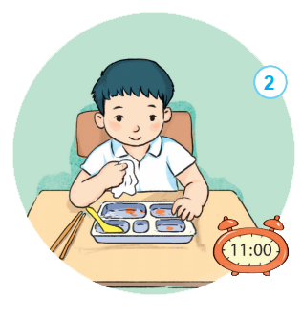
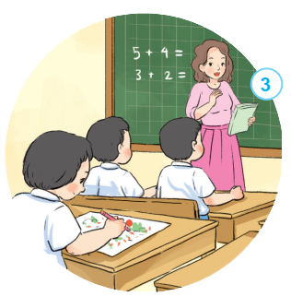
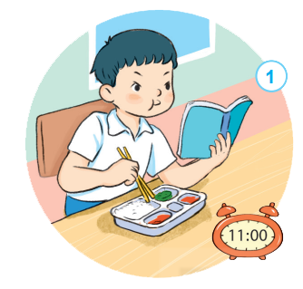
Em đồng tình hoặc không đồng tình với việc làm của bạn nào? Vì sao?

Slide 16
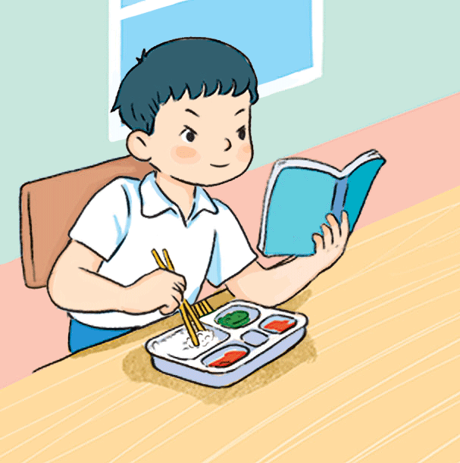
Làm hai việc cùng một lúc, vừa đọc truyện vừa ăn trưa.

Slide 17
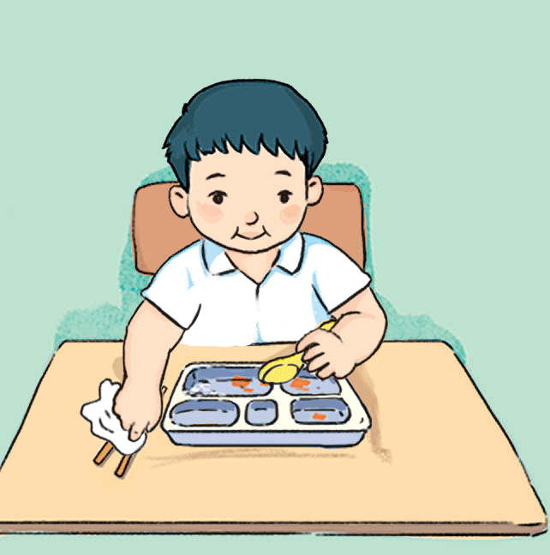
Tập trung ăn đúng thời gian quy định

Slide 18
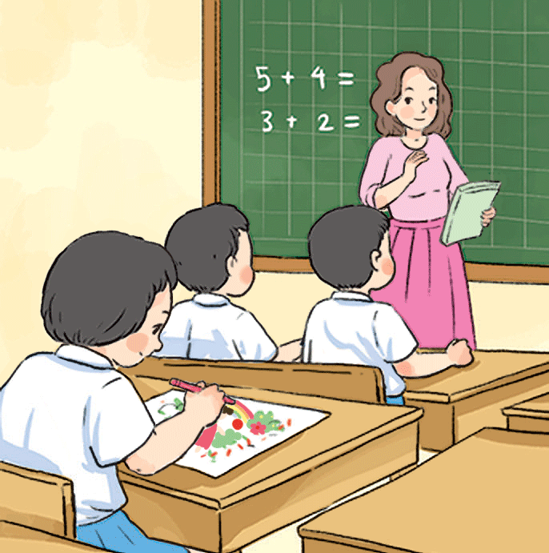
Vẽ tranh trong giờ học Toán

Slide 19

Em hãy chia sẻ với các bạn về một ngày học tập, sinh hoạt của em.
CHIA SẺ NHÓM ĐÔI

Slide 20


Slide 21
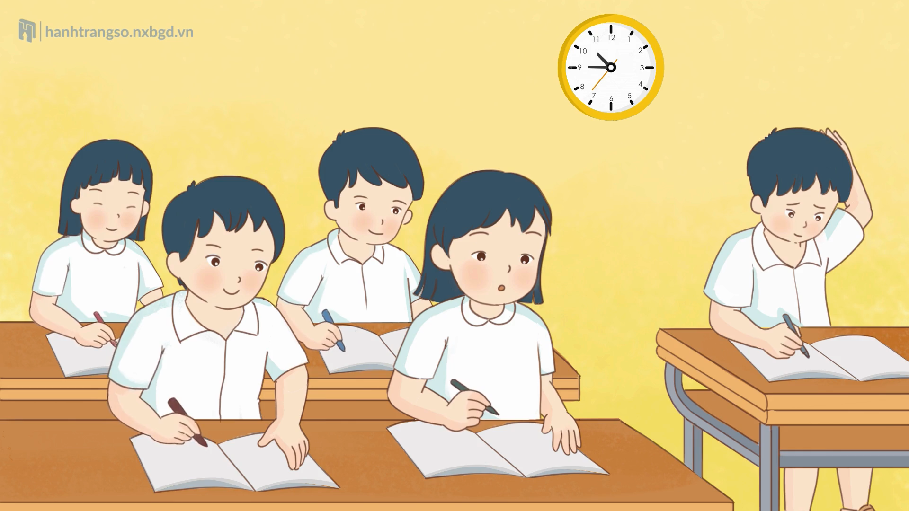
Em sẽ khuyên bạn điều gì?

Slide 22
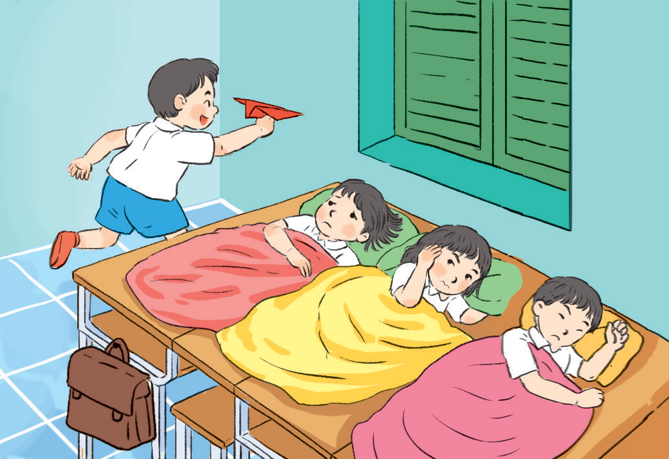
Bạn ơi, bạn về chỗ ngủ trưa đi.
Bạn ơi, đừng chơi đùa làm ồn nữa, về chỗ ngủ trưa đi.
Bạn ơi, đừng làm thế nhé.

Slide 23


Chúng ta cần học tập, sinh hoạt đúng giờ để đảm bảo sức khoẻ và không làm ảnh hưởng đến người khác.

Slide 24

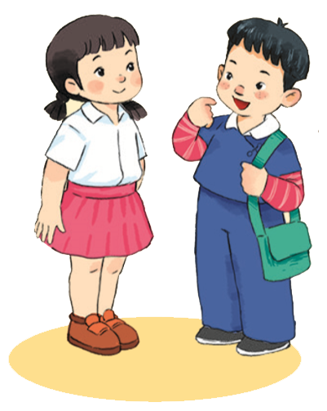
Em cùng bạn thực hiện thời gian biểu hợp lí để có lợi cho sức khỏe và học tập.

Slide 25
Thực hiện theo thời gian biểu hợp lí là rất quan trọng, ai chưa có thời gian biểu hợp lí cho việc ăn uống, học tập, chơi, ngủ,... thì cần điều chỉnh cho phù hợp để có lợi cho sức khoẻ và đảm bảo việc học tập.

Slide 26


Học tập, sinh hoạt đúng giờ
Giúp em mạnh khỏe, lấy cờ thi đua.

Slide 27



